Slide 1
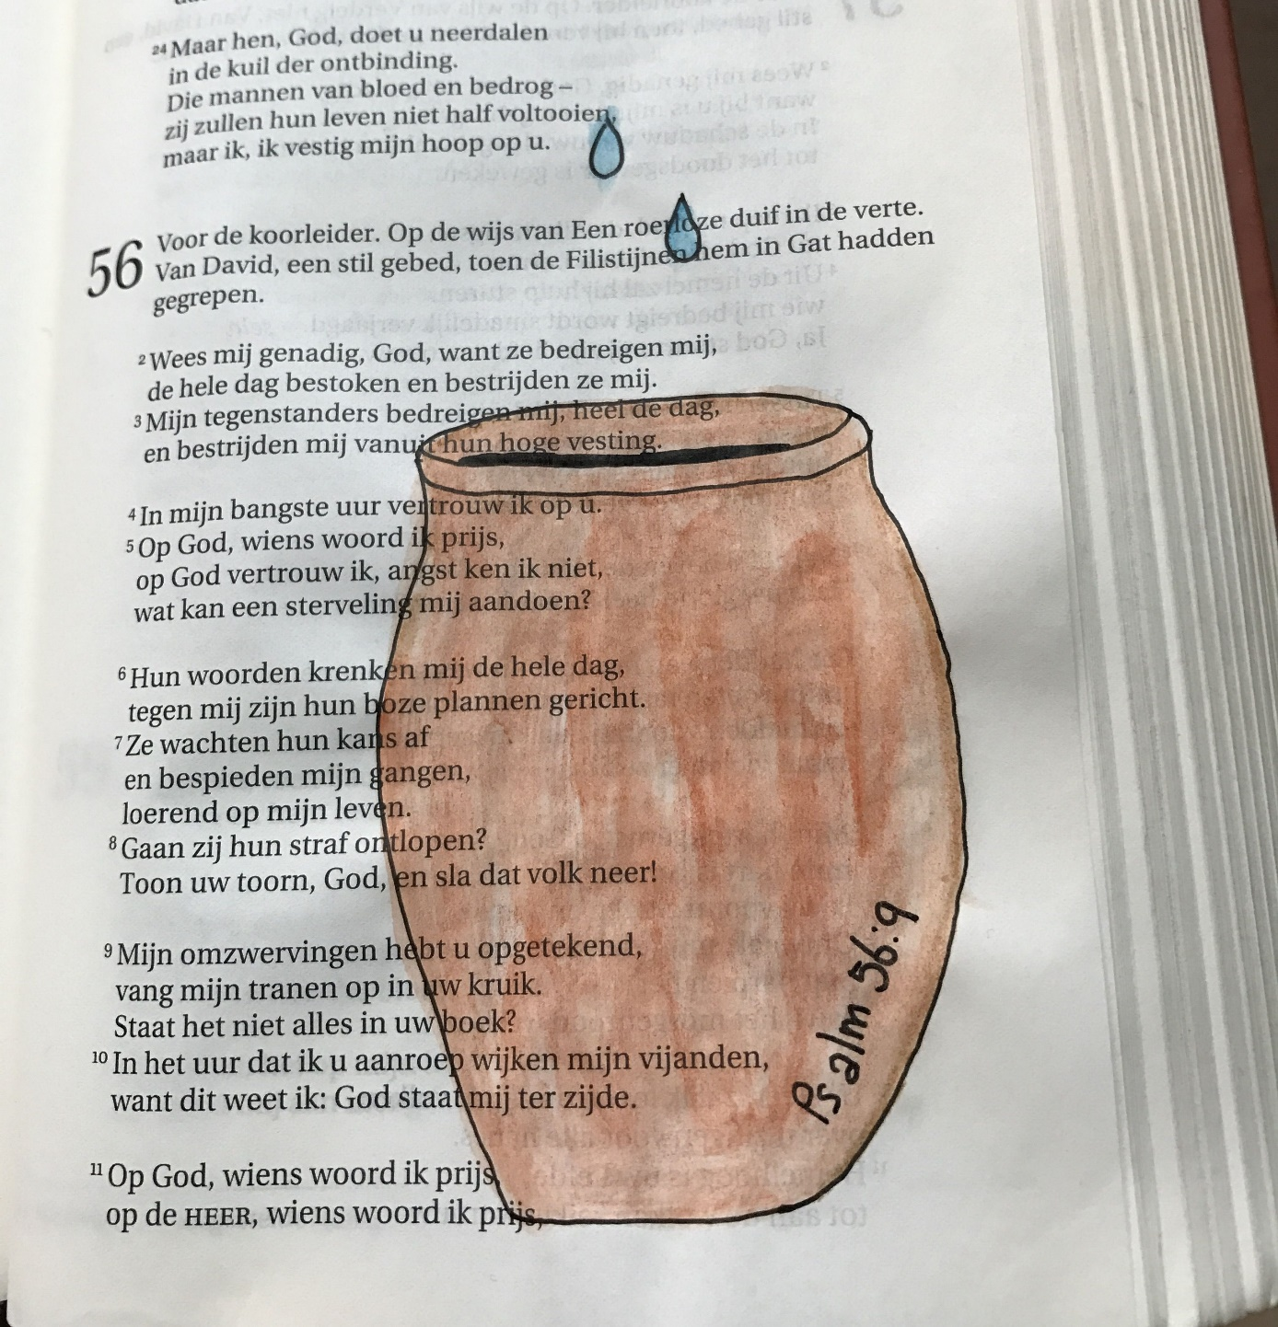
David in Gat
preek over Psalm 56
Martyriakerk Bedum, 28 juni 2020; 09:30
ds. Marten de Vries

Slide 2
DAVID IN GAT
let op David
let beter op Jezus

Slide 3
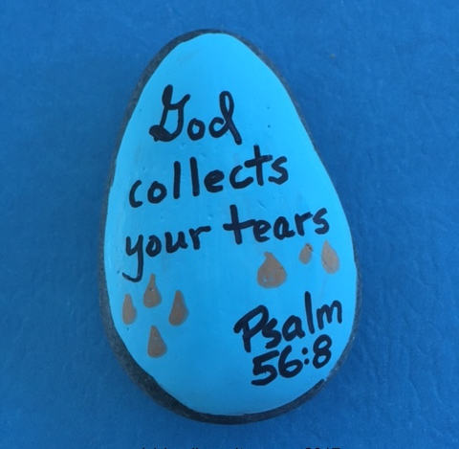
DAVID IN GAT
David ziet het helemaal vóór zich
Ik denk aan wat Jezus gedaan heeft

Slide 4
David ziet het helemaal vóór zich
1 gebeurtenis, 2 psalmen
naar de Filistijnen!
voor geen rooie cent
heeft verloren z’n beste vriend
niet ‘dééd -’ maar ‘léék alsof’
nervous breakdown
aan gekken geen gebrek
wil dood, depressief, ziek op bed
geen zelfvertroúwen maar zelfóvergave
Woord en ant-woord
toekomst naar voren

Slide 5
Ik denk aan wat Jezus gedaan heeft
om Jezus’ wil voor jou
in het kwadraat
meevoelen met jou
in uw kruik
wie niet sterk is, mag bidden

